Slide 1
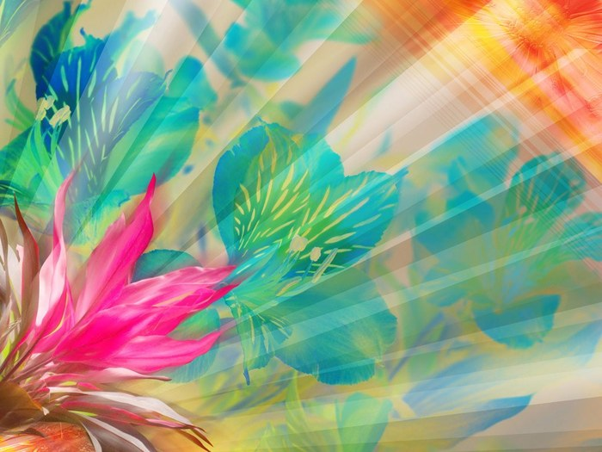
МБОУ «Средняя общеобразовательная школа № 29» г. Нижневартовска
Интеллектуальная игра
«Поймай свою звезду» по теме
«По тропинке с природой»
Автор: Шайхуллина Зиля Мухарамовна, учитель биологии и химии

Slide 2
Цели и задачи:
1) Формирование познавательного интереса и гражданской позиции учащихся через игровые и информационные технологии обучения.
2) Обогатить знания учащихся о родном крае и родной стране, воспитать бережное отношение к природе.
3) Обучать работе с компьютером, прививать интерес к работе с ним.
4) Развивать культуру общения в группе со сверстниками и старшими товарищами.

Slide 3
Правила игры
Игра будет проходить в 2 тура. Каждый из туров содержит 20 вопросов из 5 областей знаний. Стоимость выбранного вопроса команда узнает по звезде.
2. Начинают игру команды по жребию. Выбор области знаний и вопроса осуществляет капитан. Ведущий зачитывает вопрос. Команда ведет обсуждение в течение 1 минуты и, если готова, поднимает сигнальную карту.
Команде, первой поднявшей сигнальную карту, предоставляется возможность ответа на вопрос. Если команда отвечает правильно, то ей предоставляется право выбора следующего вопроса, если она отвечает неправильно, то право ответить на этот же вопрос предоставляется другой команде.
4.При правильном ответе на счет команды записывается соответствующее число баллов. При неправильном ответе команда штрафуется на соответствующее число баллов.
5. Если команде досталась особая звезда, поймав которую команда может удвоить свои баллы.
6. Победителем будет та команда, которая сможет поймать как больше звёзд, т. е. набрать набольшее количество баллов.
7. По окончании игры жюри подведёт итоги и наградит победителей.

Slide 4
I тур
Разминка
1
2
3
4
5
Конкурс для капитанов
1
2
3
4
5
Чемпионы животного мира
1
2
3
4
5
Биологические анимации, ребусы
1
2
3
4
5

Slide 5
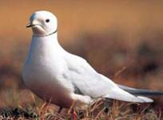
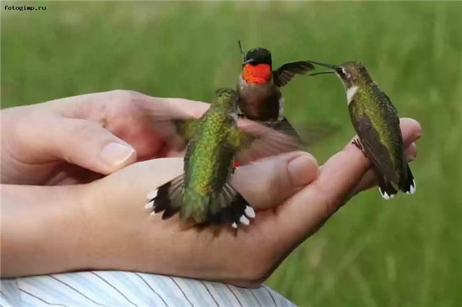
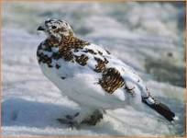
Разминка
Какая самая маленькая птица?
голубь
Колибри
стриж

Slide 6
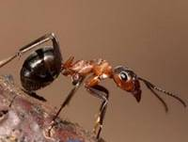
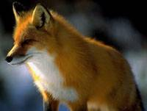
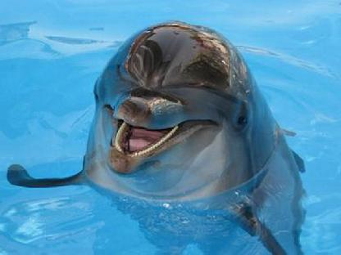
Разминка
Самое быстрое морское животное?
Муравей
Лиса
Дельфин

Slide 7
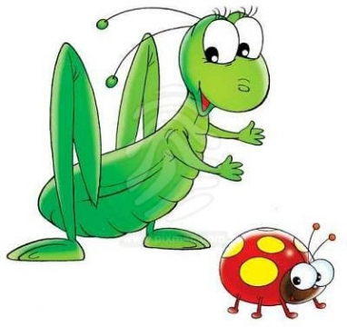
Разминка
Где у кузнечика ухо?
На ноге
На голове
На носу

Slide 8
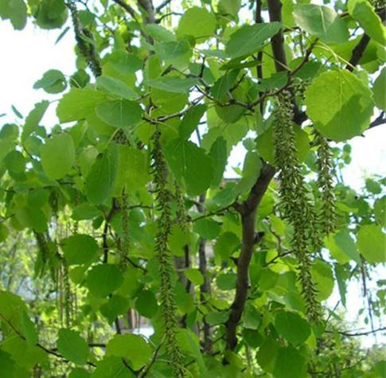
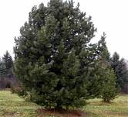
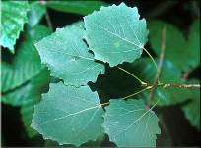
Разминка
Никто не пугает, а вся дрожит. Какое дерево?
осина
сосна
береза

Slide 9
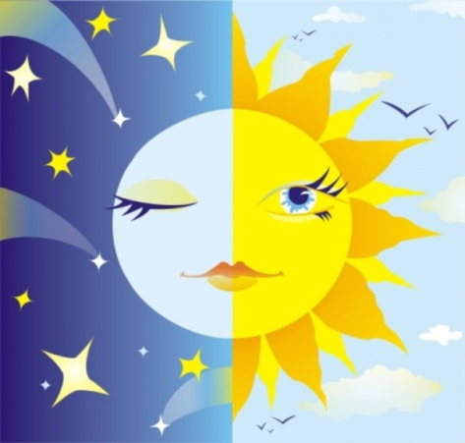
Разминка
День весеннего равноденствия?
1 апреля
22 марта
12 мая

Slide 10
Конкурс капитанов
подсказка
*1
Этот путешественник совершил великое открытие, которое потрясло весь мир. Со вторым его открытием люди борются до сих пор.
Вопрос: назовите имя этого путешественника и два открытия, о которых идет речь?
Колумб
ответ

Slide 11
Конкурс капитанов
подсказка
2
Из этого растения можно получить муку и крупу. Для этого сырье нужно собрать после первых заморозков и вымочить двое суток, сменяя воду. Затем, нагрев до кипячения, пропустить через мясорубку и полученную массу высушить. Сухую массу размолоть. Из полученного продукта можно варить кашу и печь лепешки. Можно приготовить кофе. Тем не менее, хотя в России этого продукта достаточно много, он практически не востребован.
желудь
ответ

Slide 12
Конкурс капитанов
подсказка
3
Африканская легенда гласит, что однажды бог рассердился на это дерево и воткнул его в землю корнями вверх. Каждый цветок этого растения живет только одну ночь и вянет на рассвете. Белые цветы издают отвратительный гнилостный запах, привлекательный лишь для насекомых и летучих мышей, которые их и опыляют. Стволы обычно полые, выгнившие внутри. Под толстой корой дерева находятся мягкие и пористые ткани, которые в сезон дождей, подобно губке, способны удержать огромное количество воды. Во время засухи измученные жаждой слоны часто крушат эти деревья бивнями, ища воду.
ответ
БАОБАБ

Slide 13
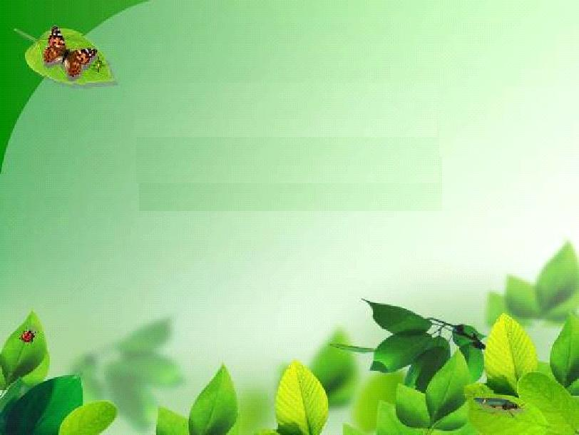
Конкурс для капитанов
1.Самый крупный хищник.
Белый медведь
4
2.Какое животное является символом мудрости ?
Змея
3.Как называется самая крупная жаба ?
Ага

Slide 14
Конкурс для капитанов
1. Какое животное было одомашнено первым?
Собака
5
Скат
2.Какая рыба может ударить током?
3.Самое прожорливое насекомое?
Стрекоза,
40 мух за 2 часа

Slide 15
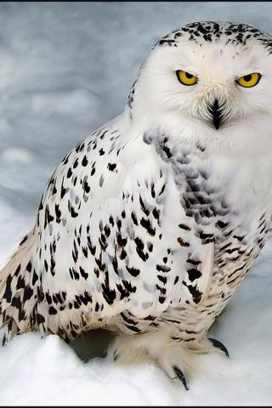
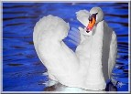
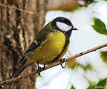

Slide 16
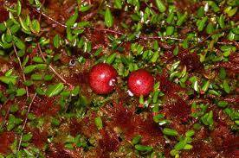

Slide 17
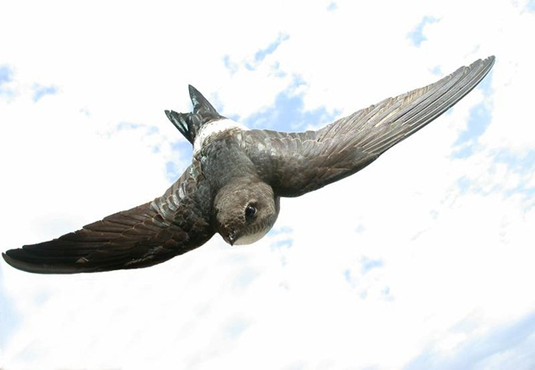
Чемпионы животного мира
Какая наша птица может летать быстрее и дольше всех – три года без остановки?
1
Подсказка
Стриж
ответ

Slide 18
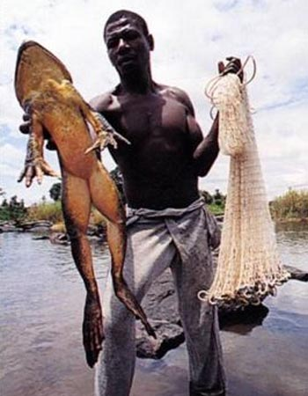
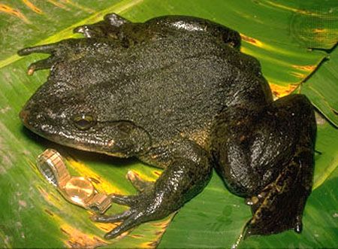
Чемпионы животного мира
Назовите самую большую лягушку в мире.
Подсказка
2
Голиаф
ответ

Slide 19
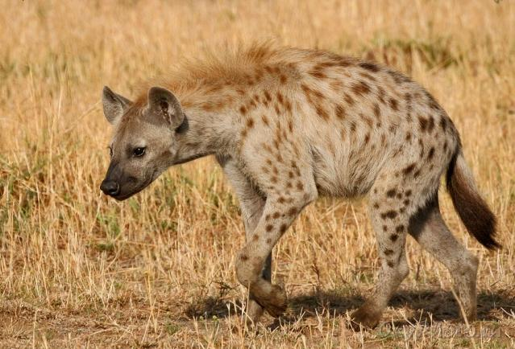
Чемпионы животного мира
Какое африканское животное является рекордсменом среди млекопитающих по кислотности желудка?
3
Подсказка
Гиена (повышенная кислотность необходима для того, чтобы справляться с ядами и инфекциями, имеющимися в падали)
ответ

Slide 20
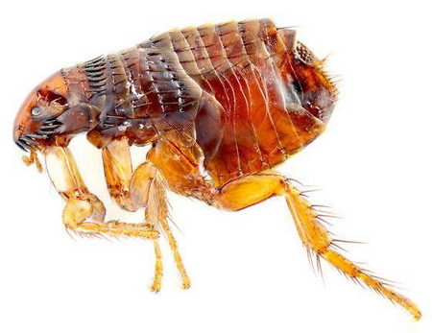
Чемпионы животного мира
Прыгает на расстояние, в 60 раз превышающее ее собственный рост. Если бы человек имел такие возможности, то при росте 2 м прыгнул бы на 120 м.
4
Подсказка
Обыкновенная блоха
ответ

Slide 21
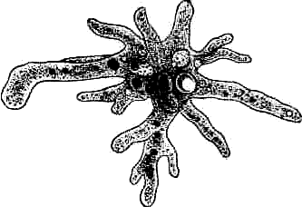
Чемпионы животного мира
У кого в животном мире самая непостоянная форма тела?
5
Подсказка
Амеба
ответ

Slide 22
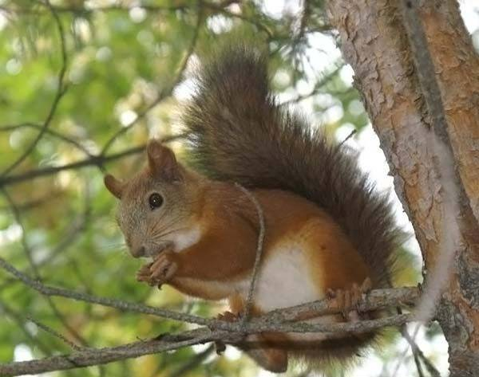

Slide 24
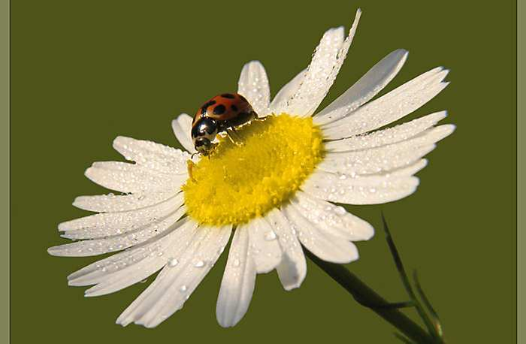

Slide 25
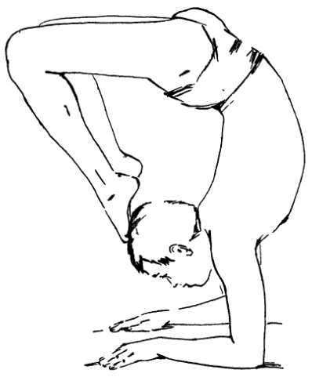
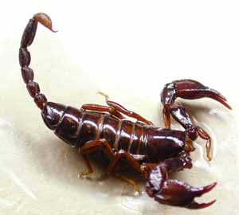
Биологические омонимы, ребусы
Поза гимнаста: ноги к голове.
1
Подсказка
Скорпион
ответ

Slide 26
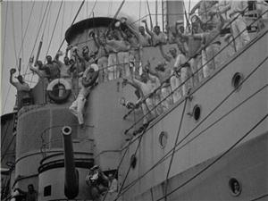
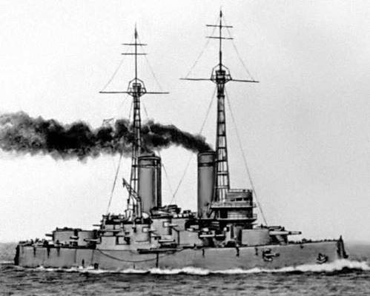
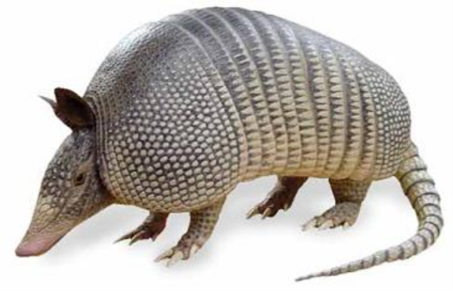
Биологические омонимы
2
Тип корабля, прославленный Эйзенштейном.
подсказка
Броненосец
ответ

Slide 27
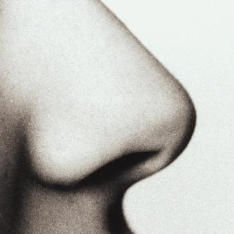
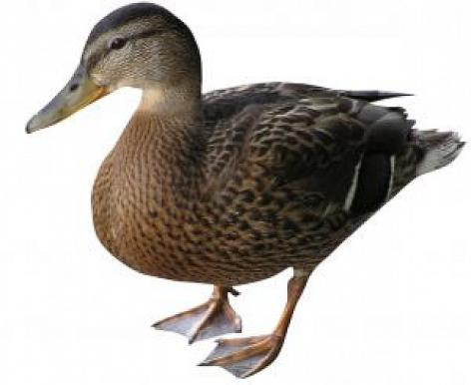
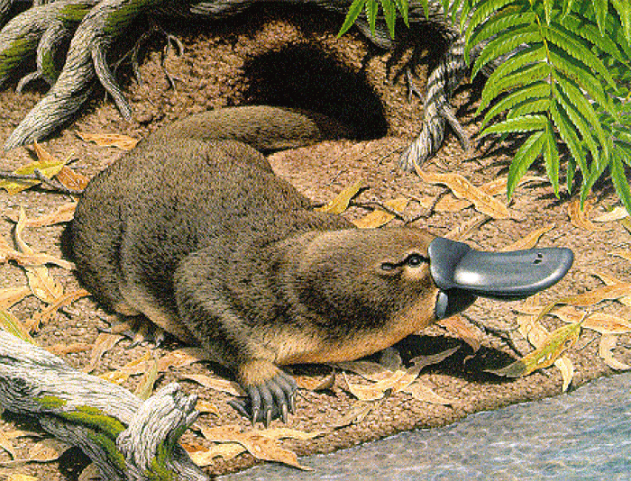
Биологические омонимы, ребусы
3
А
О
У
Т
К
О
Н
О
С
А
Подсказка
ответ

Slide 28
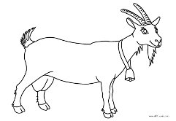
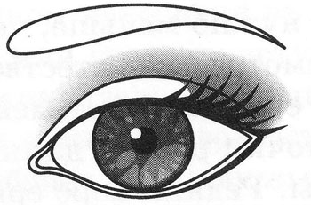
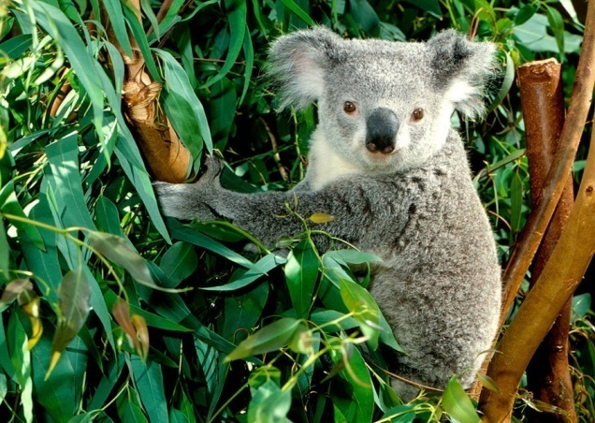
Биологические омонимы, ребусы
Подсказка
4
З
Это животное живёт только на деревьях и никогда не сходит на землю.
Коала
ответ

Slide 29
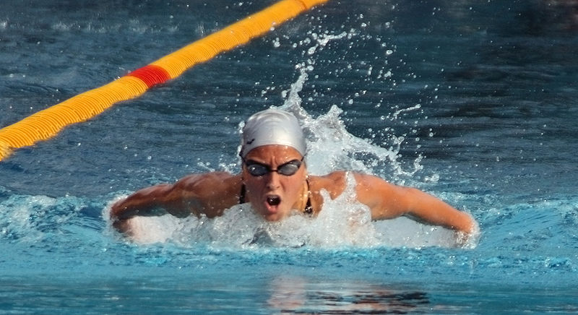
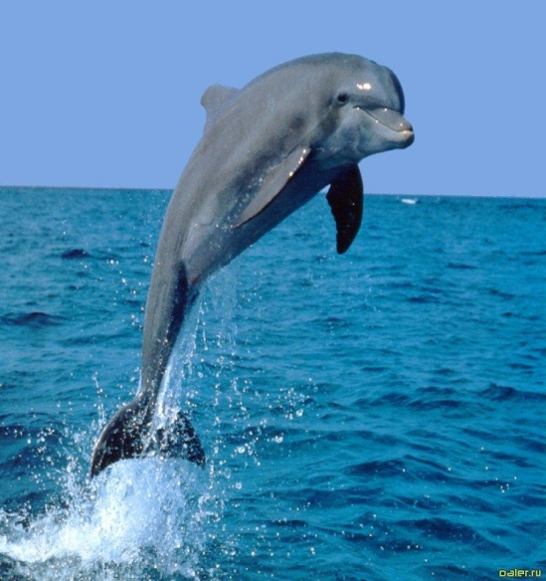
Биологические омонимы, ребусы
Стиль плавания.
Подсказка
5
Дельфин (или баттерфляй
«бабочка»).
ответ

Slide 30
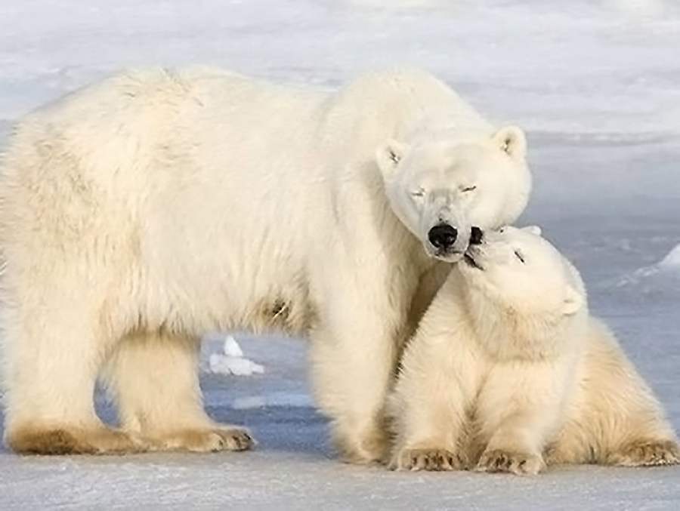

Slide 31
II тур
Растения Югры
1
2
3
4
5
Животные Югры
1
2
3
4
5
Традиции и обычаи народов
1
2
3
4
5

Slide 32
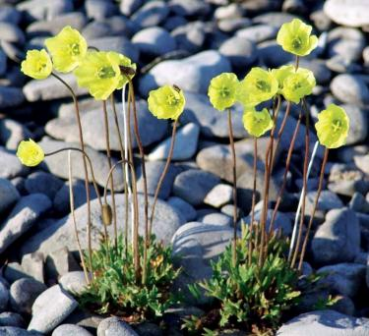
Растения Югры
По страницам
Красной книги
ХМАО-Югры.
Многолетнее растение, занесено в Красную книгу ХМАО-Югры и России. Редкий малочисленный вид в природе. Его сородичи, растущие в умеренных и субтропических зонах, имеют ярко красную, розовую окраску. А наш – югорский – желтый. Назовите его.
10
Подмареник желтый
ответ

Slide 33
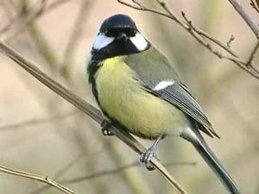
По страницам
Красной книги
ХМАО-Югры.
Растения Югры
Допустил ли биологическую ошибку С. Маршак, в стихотворении «Дом, который построил Джек»?
А это веселая птица-синица,
Которая часто ворует пшеницу...
20
Пшеница синице совершенно не нужна. Синица предпочитает насекомых, а зимой – подсолнух и коноплю.
ответ

Slide 34
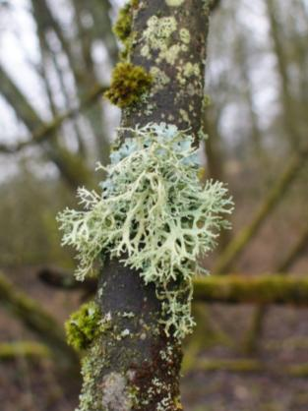
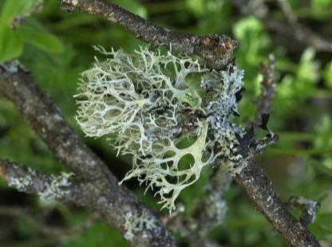
По страницам
Красной книги
ХМАО-Югры.
Растения Югры
Эверния сливовая. Растет на стволах и ветвях лиственных и хвойных деревьев. Слоевище мягкое кустистое, в высоту 3-4 см.Цвет от зеленого до белого в сухую погоду, и от коричневого до желто-зеленого в сырую. В зимние месяцы они составляют около 90% от рациона оленей. Назовите к какой группе растений относится Эверния сливовая.
Подсказка
30
Подсказка
Лишайник
ответ

Slide 35
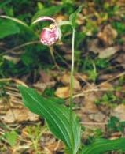
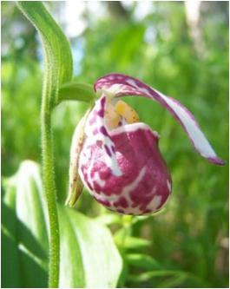
По страницам
Красной книги
ХМАО-Югры.
Растения Югры
Травянистый многолетник, из семейства Орхидные, рода Башмачок. Растет в лесах, на опушках леса, песчаных осыпях. Один из самых морозостойких видов башмачка. Назовите его.
Подсказка
*40
Подсказка
Башмачок капельный
ответ

Slide 36
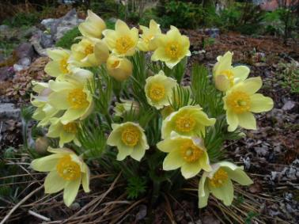
По страницам
Красной книги
ХМАО-Югры.
Растения Югры
Многолетнее цветковое растение, занесено в Красную книгу ХМАО-Югры. Один из первоцветов, сибиряки называют его – подснежником. В народе – сон-трава. Цветок крупный, одиночный, светло-желтый. Растет на опушках лиственничных и сосновых лесов, любитель сухих мест, в воде стоит недолго. Используется в лечебных целях (стебли, листья, цветки), оказывает бактерицидное действие. Назовите его.
50
Прострел желтеющий
Подсказка
ответ

Slide 37
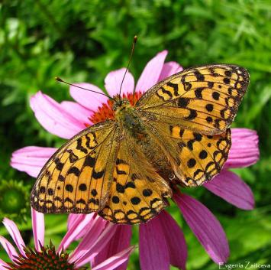
10
В красную книгу Югры занесено насекомое в название которого входит женское имя. Назови его.
Животные Югры
10
В красную книгу Югры занесено насекомое в название
которого входит женское имя. Назови его.
Животные Югры
По страницам
Красной книги
ХМАО-Югры.
Подсказка
Перламутровка Евгения
ответ
ответ

Slide 38
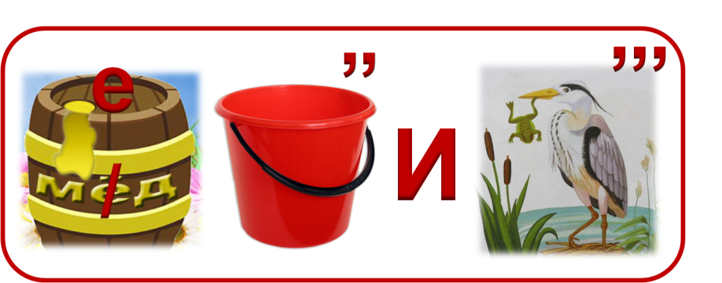
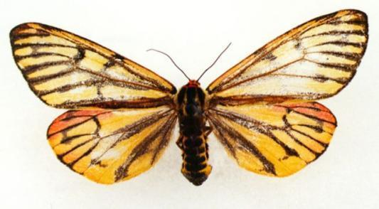
Животные Югры
По страницам
Красной книги
ХМАО-Югры.
20
Отгадайте ребус. Здесь зашифрованно название бабочки занесенная в Красную книгу ХМАО-Югры.
Подсказка
Медведица
ответ

Slide 39
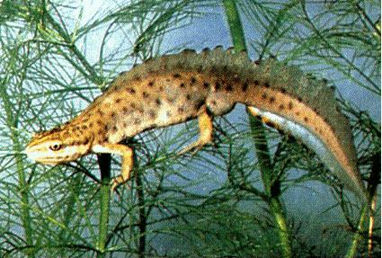
По страницам
Красной книги
ХМАО-Югры.
Животные Югры
Этот редкий, малочисленный и малоизученный вид, внесён в Красную книгу ХМАО-Югры. Длина тела взрослой особи – 62 мм. Кожа гладкая, мелкозернистая. Легко опознаются по голубой окантовке хвоста и брюха. Самец имеет зубчатый гребень вдоль середины спины и широкие перепонки на задних ногах
30
Подсказка
Обыкновенный тритон
ответ

Slide 40
Животные Югры
По страницам
Красной книги
ХМАО-Югры.
40
Есть на речках лесорубы В серебристо-бурых шубах. Из деревьев, веток, глины Строят прочные плотины
Подсказка
Бобры
ответ

Slide 41
По страницам
Красной книги
ХМАО-Югры.
Животные Югры
Эта птица из семейства журавлиные, находится под угрозой исчезновения. В честь этой птицы названа Галерея современного искусства в одном из городов нашего округа. О какой птице идёт речь?
50
Подсказка
Стерх
ответ

Slide 43
Традиции и обычаи хантов и манси
*10
Семена этого священного для коренных народов Сибири дерева обладают высокими пищевыми свойствами. Человек, срубивший это дерево, чтобы обобрать шишки, становился объектом всеобщего призрения. Что это за дерево
кедр
ответ

Slide 44
Традиции и обычаи хантов и манси
Каждый охотник, добыв медведя или лося, на дереве у места добычи зверя оставлял катпос (зарубки, отметки).
С какой целью это делалась?
20
ответ

Slide 45
Пословицы
Традиции и обычаи хантов и манси
Пыль да копоть | а по поросли сохнет.
Земля, как кузовок, | Будет служить тебе и внуку.
Лес по деpеву не плачет, | Нечего лопать.
На молодняк лесной не поднимай руку - | что положишь, то и возьмешь.
30
30
ответ

Slide 47
Традиции и обычаи хантов и манси
Какой орнамент сотвествует изображению глухаря
40

Slide 48
Традиции и обычаи хантов и манси
Какой бы деятельностью не занимались коренные народы Сибири, рыболовством, охотой или собирательством, во всех действиях раскрывающих отношение коренных народов к природе, заложен принцип: КАК Я СЕГОДНЯ ОТНОШУСЬ К ПРИРОДЕ ТАК_________________
50
Как я сегодня отношусь к природе сегодня,
Завтра, в будущем буду жить я, мой народ
ответ

Slide 49
https://youtu.be/_sk1hkLuq7Y
В Красную книгу ХМАО внесены 71 вид животных, 140 видов растений 16 видов грибов

Slide 50
Поздравляем победителей
интеллектуальной игры
«Поймай свою звезду»!

